Slide 1
Planejamento do projeto de pesquisa
Seshan Brothers
Traduzido por equipe sunrise
Notes:
1

Slide 2
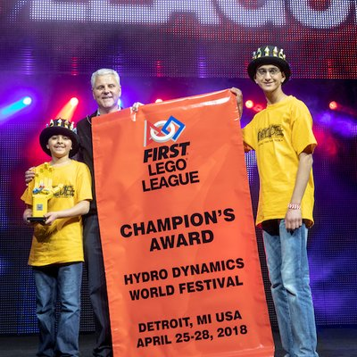
Sobre o autor
Seshan Brothers eram da equipe Not the Droids You Are Looking For
Nosso projeto de pesquisa na Trash Trek foi um dos semifinalistas no Global Innovation Award (Top 20 de 30,0000 equipes).
Nosso projeto de pesquisa na Nature’s Fury ganhou o Innovative Solution na FIRST LEGO League International Open em Toronto.
Nosso projeto de pesquisa na World Class foi o EV3Lessons.com! ;-)
Nós somos os ganhadores do Champion’s award do World Festival 2018
© 2018, FLL Tutorials (Última edição em 31/08/2018)
2

Slide 3
cronograma: trabalhando de trás para frente
Nós gostamos de começar pelo final!
Em um calendário, marque quando é o seu primeiro torneio (neste documento, escolhemos 15 de outubro), e então trabalhe de trás para frente em todos os itens que você tem que fazer.
Ajuste as datas conforme quanto tempo vocês tem.
O que você tem que ter para sua primeira classificatória:
Escolha um tópico
Pesquise aquele tópico
Crie uma solução inovadora
Compartilhe esta solução
Escreva uma apresentação para os juízes
Criar adereços e pôsters
Pratiquem a apresentação
© 2018, FLL Tutorials (Última edição em 31/08/2018)
3

Slide 4
1 de agosto^{º}: lançamento da temporada
O documento do Desafio é lançado em 1º de agosto
Leia cuidadosamente para ver se existem regras específicas para esta temporada que limitaria o tópico de pesquisa
Por exemplo, na Nature’s Fury, tinha que se escolher de uma lista de desastres naturais
© 2018, FLL Tutorials (Última edição em 31/08/2018)
4

Slide 5
Agosto
8 de Agosto: Filtre os tópicos
Todos devem participar do desenvolvimento dos tópicos de pesquisa. Incluindo o que eles gostariam de pesquisar
Cada membro da equipe faz uma apresentação. A equipe deve ouvir e filtrar alguns tópicos. Esses tópicos podem ser utilizados para futuras pesquisas
15 de Agosto: Escolha o problema
Todos devem fazer fazer alguma pesquisa nos tópicos filtrados e apresentar possíveis soluções e viagens de campo
Usando o método que a equipe preferir para selecionar ideias, a equipe deve escolher o seu projeto de pesquisa
A equipe deve ter uma lista de possíveis fontes e começar a contatar profissionais
22 de Agosto: Faça viagens de campo, pesquise
A equipe deve trabalhar nas fontes de informação para descobrir mais sobre o tópico e problema escolhidos
29 de Agosto: Faça viagens de campo, converse com especialistas, leia livros, etc.
Continue a sua pesquisa, desenvolva a ideia da solução inovadora
© 2018, FLL Tutorials (Última edição em 31/08/2018)
5

Slide 6
Setembro
5 de Setembro: Termine a sua solução inovadora
Finalize e teste a sua solução inovadora
Crie uma apresentação para compartilhar seu projeto com outros (slides, banners, protótipos)
19 de Setembro: Refina a solução e compartilhe com outros
Compartilhe o projeto com outros, especialmente quem pode se beneficiar da solução
Consiga feedback e incorpore para sua solução final
27 de Setemrbo: Finalize a solução e escreva a a apresentação
Finalize a solução
Tenha a apresentação rascunhada e faça com que todos leiam suas falas. Tenha certeza que esteja abaixo do tempo limite
Se você está criando um pôster de pesquisa, divida as tarefas
Se adereços forem necessários, faça-os
© 2018, FLL Tutorials (Última edição em 31/08/2018)
6

Slide 7
Outubro
1º de Outubro: Roteiros, adereços e pôsters
Nessa semana, façam os roteiros completos. Termine o pôster (se você usar um) e adereços que precisarem
Pratiquem a apresentação diversas vezes (tenha uma cópia impressa nas mãos) e finalize a apresentação
8 de Outubro: Ensaio fantasiado
Todos devem ter suas falas memorizadas, adereços e pôster prontos. Pratiquem a entrada e a apresentação em 5 minutos
14 de Outubro: Ensaio final
Equipes geralmente se reúnem uma última vez antes da competição para praticar e arrumar as malas
15 de Outubro: Qualificação
Lembrem-se de levarem todos os adereços, cartazes, etc
Se a sua equipe criou folhetos para os juízes, lembrem-se de levá-los também
© 2018, FLL Tutorials (Última edição em 31/08/2018)
7

Slide 8
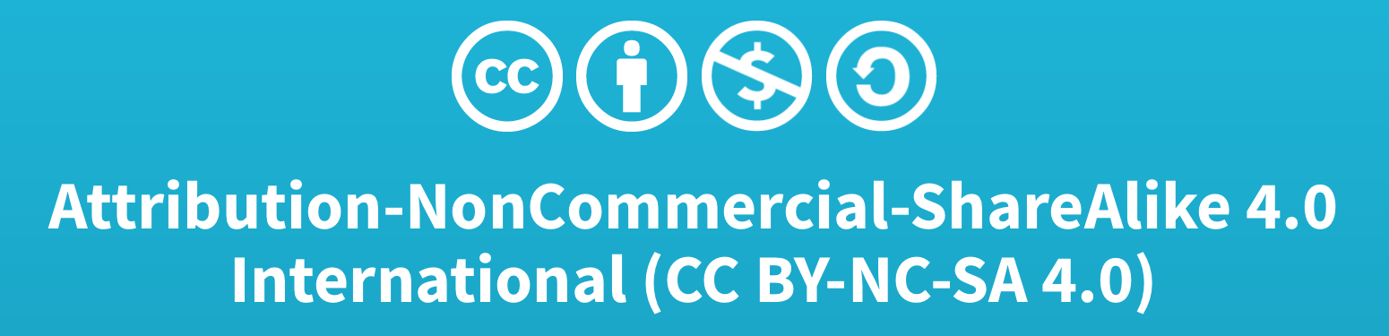
Créditos
Essa lição foi escrita por Sanjay e Arvind Seshan
Mais lições disponíveis em www.ev3lessons.com e www.flltutorials.com
Traduzido por Equipe Sunrise, de Santa Catarina, Brasil
© 2018, FLL Tutorials (Última edição em 31/08/2018)
8

